Slide 1
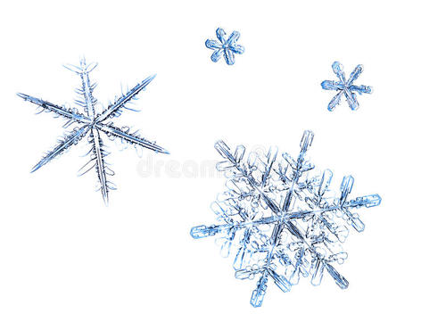
黑龙江
东北人

Slide 2
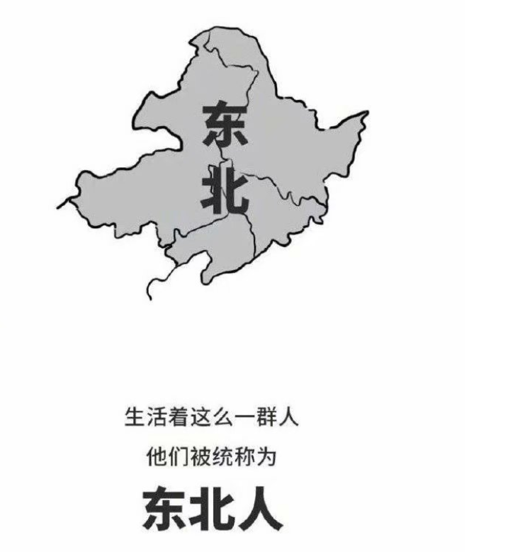
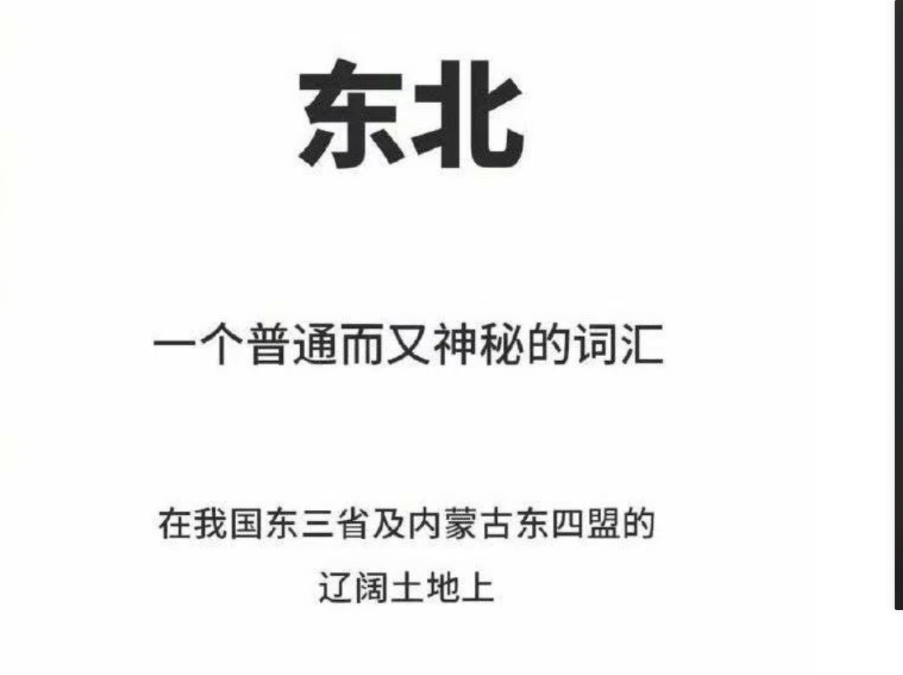

Slide 3
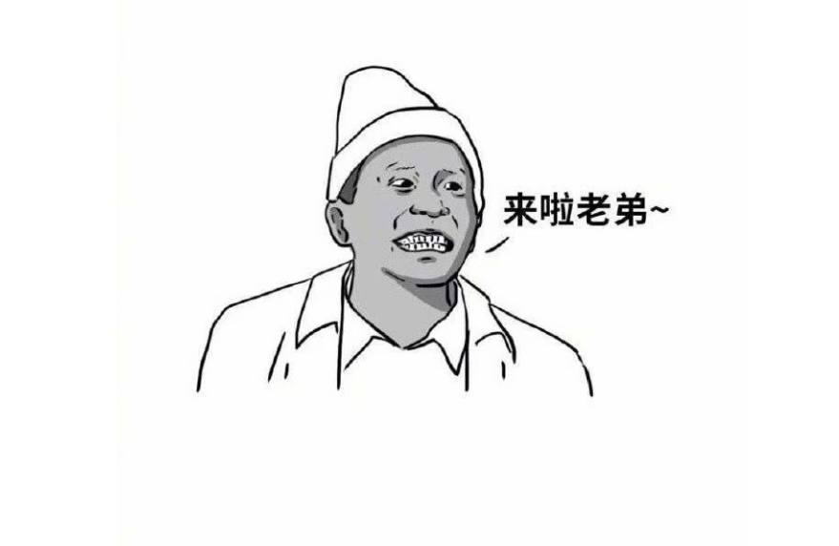

Slide 4
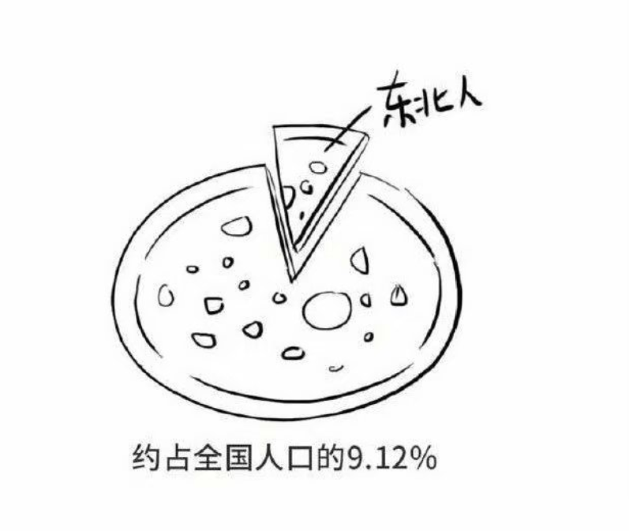
根据2010年全国第六次人口普查数据 东北地区人口约一亿两千两百一十九万一千七百九十二人

Slide 5
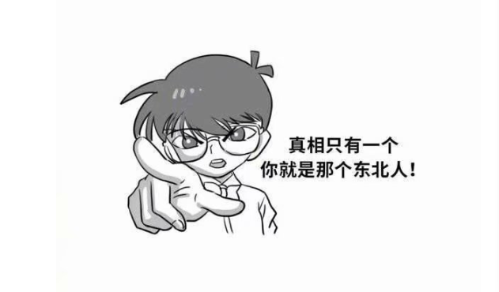
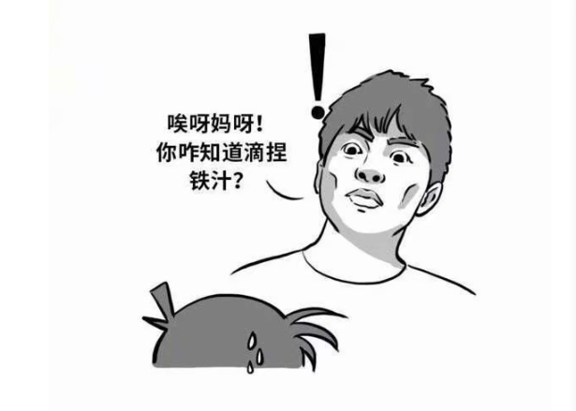
因为独特的文化风俗熏陶，东北人总能在人群中被准确的分辨出来。
俗话说未见其人先闻其声的关键就是口音。

Slide 6
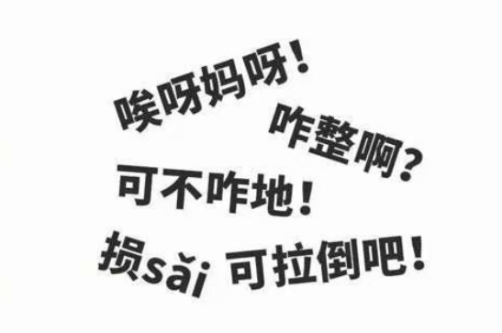
就算你不认识东北人，但你也肯定可以随口甩出那么几句东北话。

Slide 7
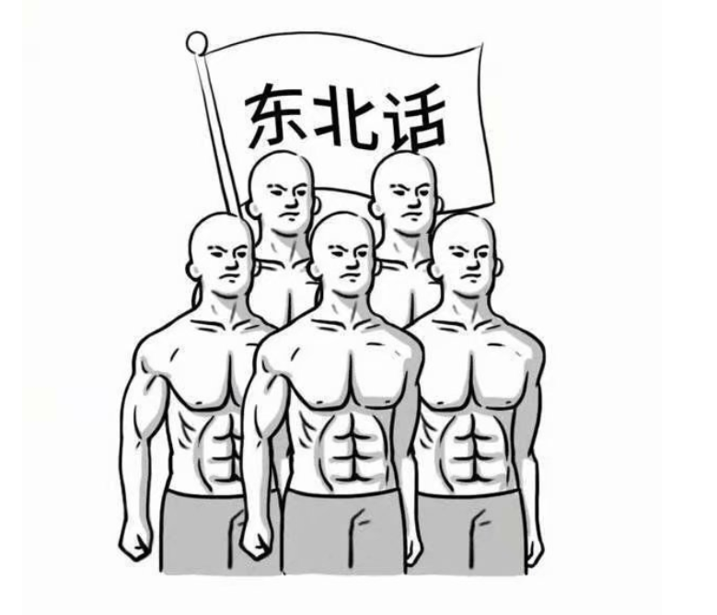
有人这样形容东北话，东北话就像一群霸道不讲理的大汉，总是能潜移默化的闯进你的大脑

Slide 8
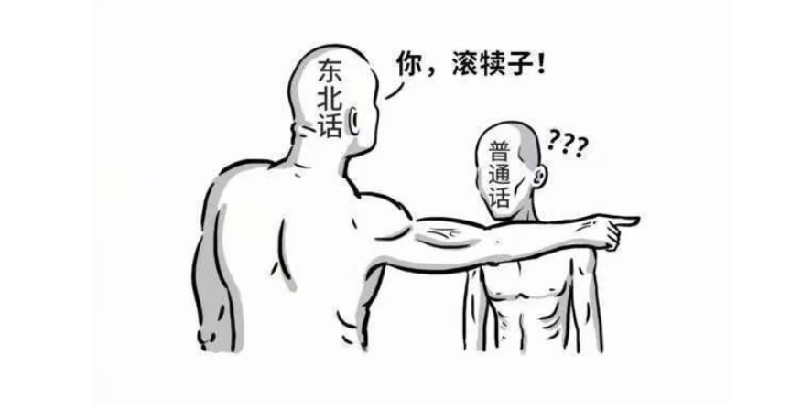
并将本来居住在那里的词汇原住民赶出去，从而霸占你的语言中枢

Slide 9
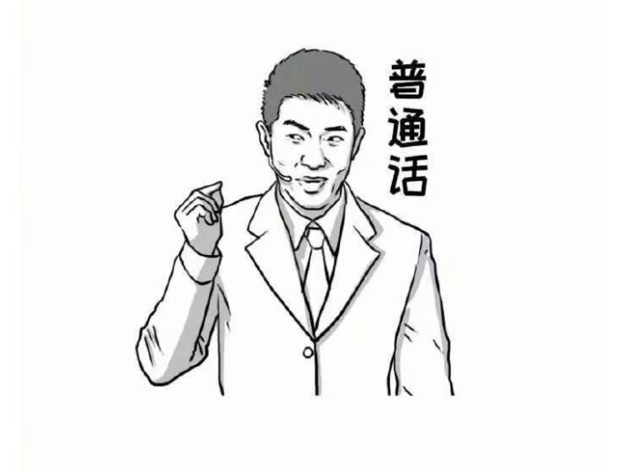
如果你的身边有一个东北朋友，那么不管你原本说的是：普通话

Slide 10
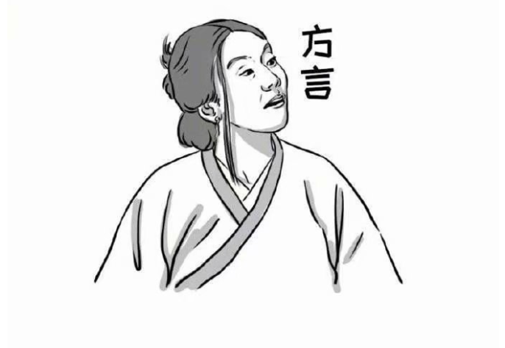
或者

Slide 11
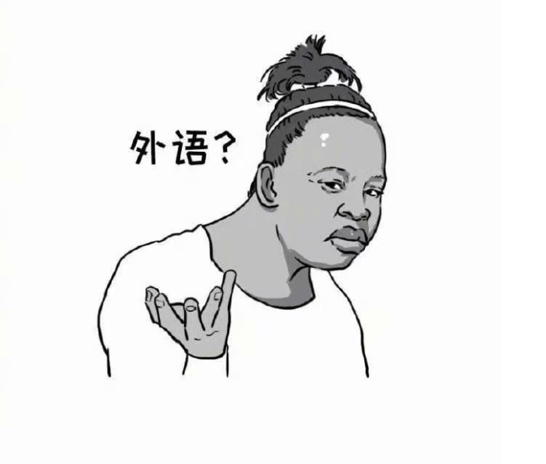
甚至是

Slide 12
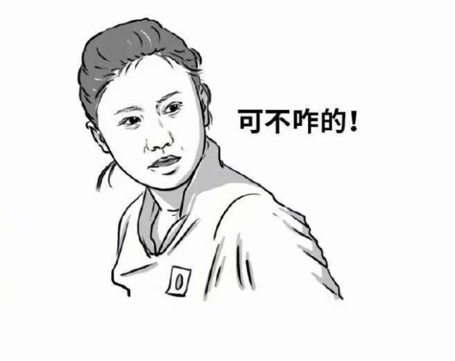
不出半个月你都将失去对自己嘴巴的控制权。

Slide 13
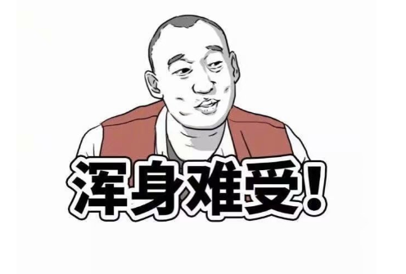
东北话之所以有这么强的感染力与魔性，跟东北人豪爽幽默的性格是分不开的。
正因为东北话说起来实在太爽，所以只要一天不整两句东北话就————————

Slide 14
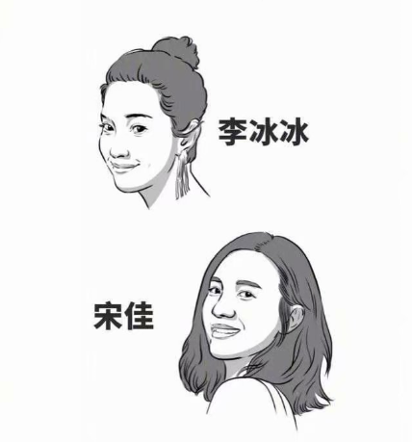
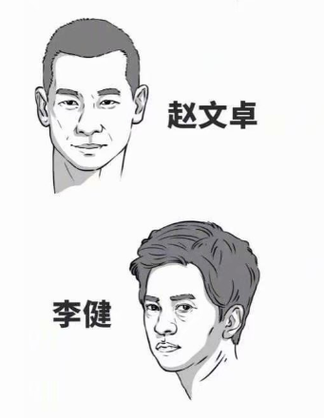
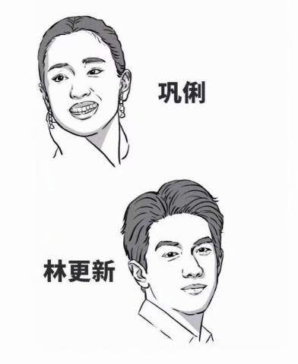
东北是一个艺术细菌泛滥的地域，可谓人才辈出。

Slide 15
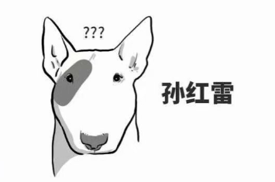
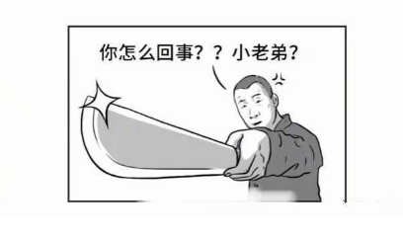
他们都来自东北 当然这些有人可能不认识，还有我们的押韵狂魔鼻祖——----__---------__

Slide 16
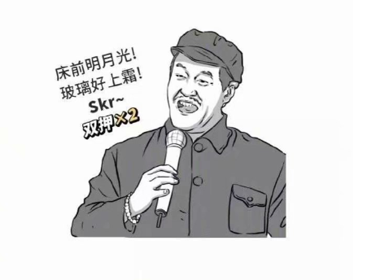
赵本山你赵大爷

Slide 17
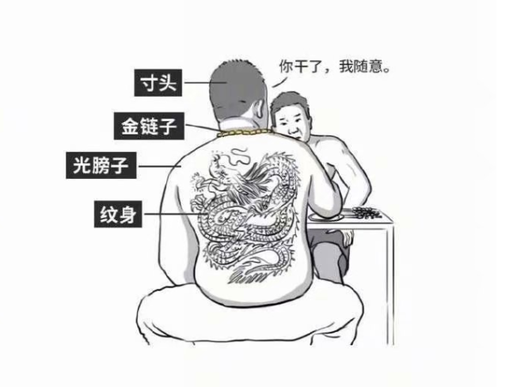
提到东北人的形象，大家的印象基本是这样

Slide 18
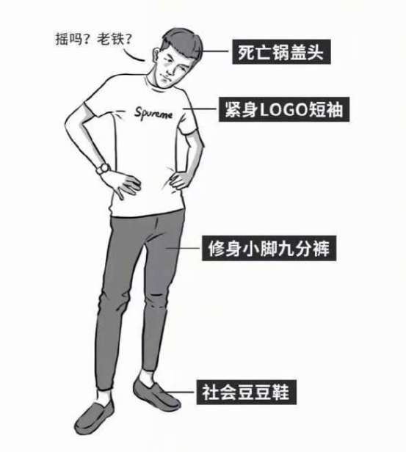
提到东北人的形象，大家的印象基本是这样

Slide 19
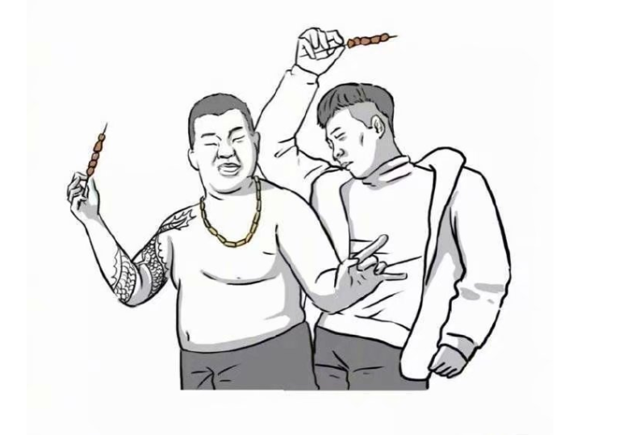
或者这样

Slide 20
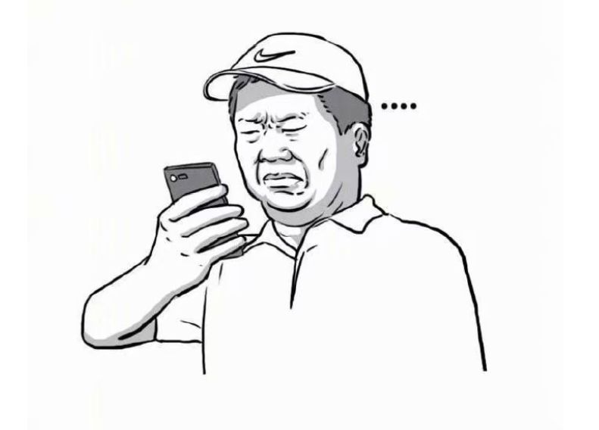
每当我看到这样的东北人，我就陷入了沉思

Slide 21
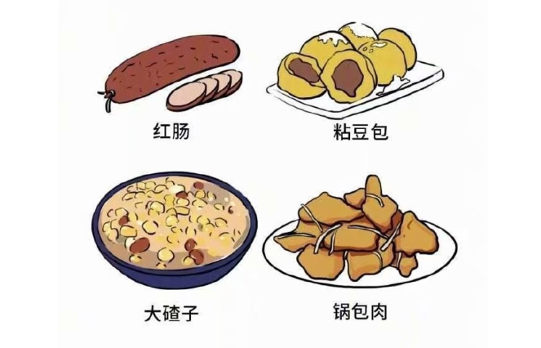
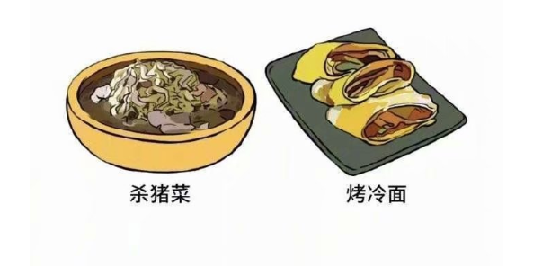
东北地大物博，美食当然也数不胜数，东没人并不是一天到晚没完没了的烧烤，毕竟，好吃的东西
还有很多，比如

Slide 22
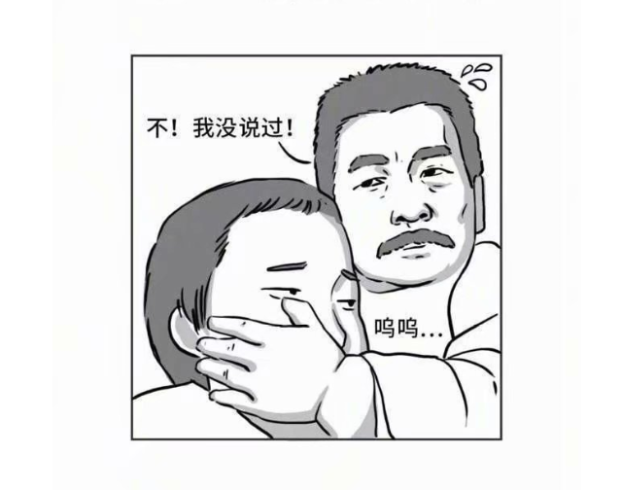
东北乱炖也是一道东北特色名菜，无论是什么食材，东北人东能拿来乱炖一气。
鲁迅曾说过：给东北一个锅，能炖下整个世界。

Slide 23
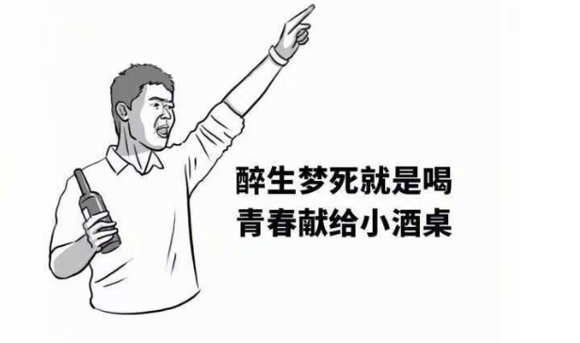
菜都上了不整点小酒就说不过去了，东北人的酒文化也是博大精深，正所谓醉生梦死就是喝，
青春献给小酒桌。 在喝酒这一块儿，东北人就从来没服过谁，内蒙古的朋友请坐下哈，当然
我自己也除外，酒精过敏。

Slide 24
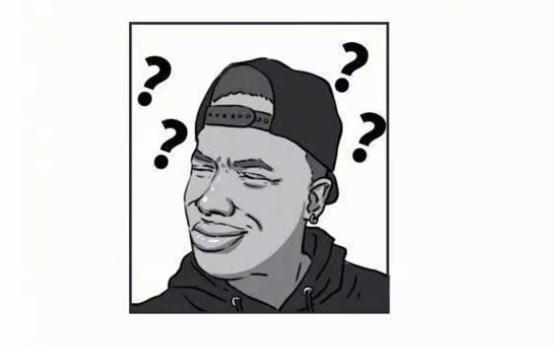
东北人本就豪爽、大度、好客、养成了东北人有事没事爱喝点小酒的习惯。
头一天白酒如果喝多了，第二天必须要再整几瓶啤酒，东北人管这叫透一透。

Slide 25
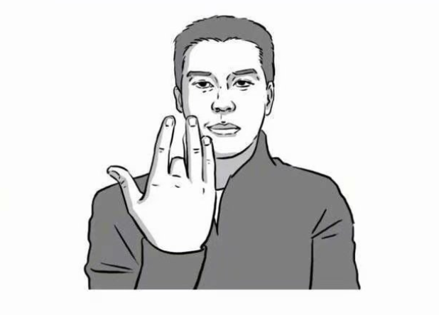
有人问一个东北人到底有多能喝？四瓶么？

Slide 26


Slide 27
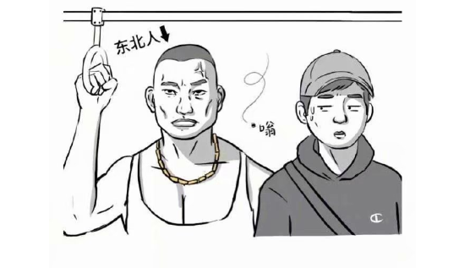
东北人总是给人一种不好惹的感觉，有时候都不敢多看他们一眼，生怕对方突然蹦出那句：你瞅啥
然后自己在情不自禁顺嘴来一句，瞅你咋的

Slide 28
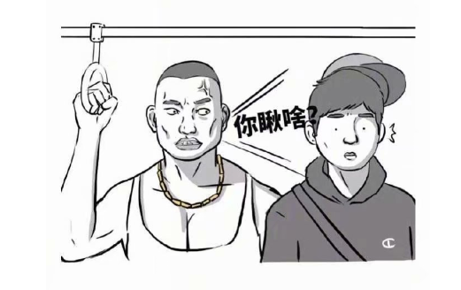

Slide 29
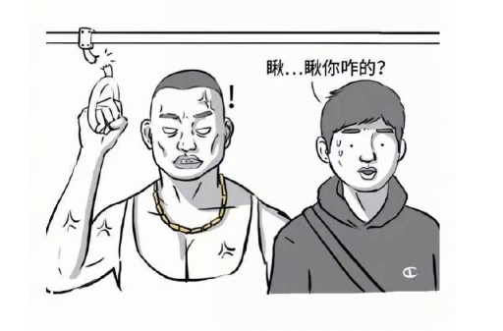

Slide 30
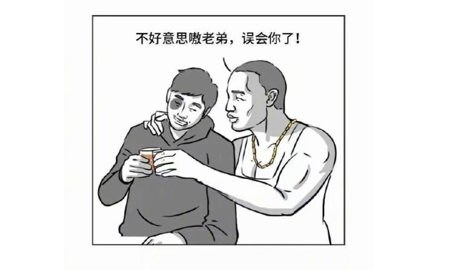
其实东北人平时看起来大大咧咧，其实心思缜密，对家人、对朋友总是掏心掏肺，对陌生人也都
大多友善谦卑。

Slide 31
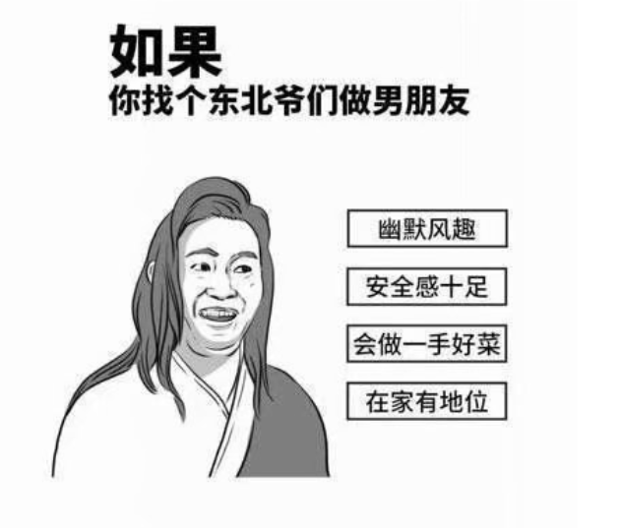
如果你找个东北爷们做男朋友，东北老爷们看似强势不讲理，在家里其实非常尊重人，他们也很
会疼人，都说东北老爷们喜欢打老婆，但东北人的老婆也是东北人，我们也很害怕。

Slide 32
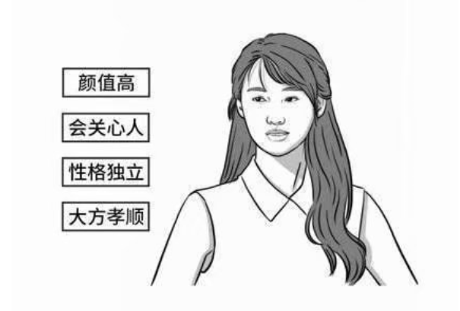
东北姑娘都很会照顾人，他们总能把你的生活安排的明明白白，东北姑娘脾气来的快去的也快，
刀子嘴豆腐心，吵架离家出走，回来时还能顺手买个菜的那种。

Slide 33
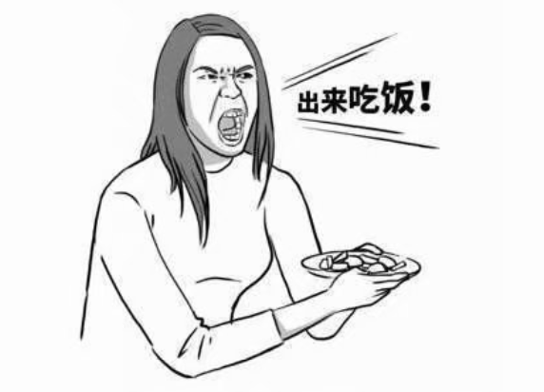

Slide 34
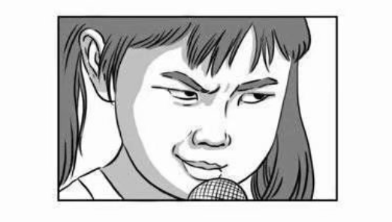
跟东北人做朋友是什么感觉，如果你的朋友有个东北人，那你每天都像在看脱口秀，
他们脑洞奇大，加上大碴子味的东北话加持，总是骚话连篇，逗的身边人不能自己，而他们自己却
不明觉厉。

Slide 35
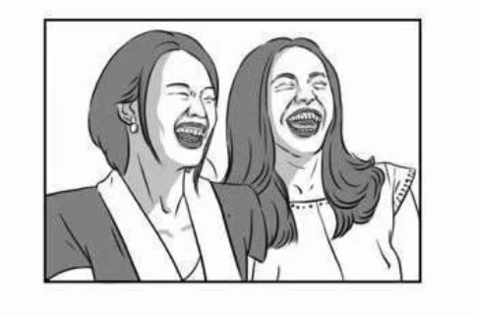
如果你是女生，而你身边正好有个东北姑娘，那你连男朋友都不需要了

Slide 36
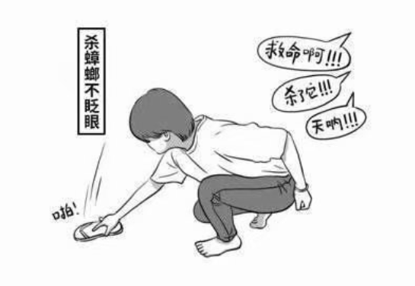

Slide 37
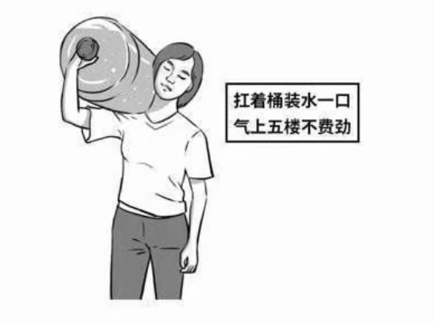

Slide 38
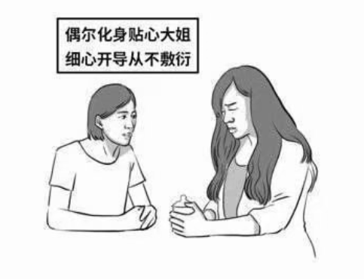
总之 当你真正的了解了东北人 你会发现他们其实都很好，是做知心好友的不二人选!

Slide 39
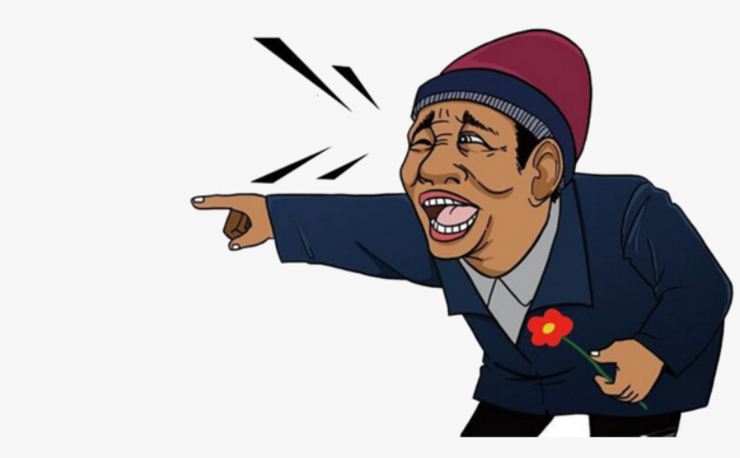
谢谢大家观看

